Slide 1
Bài tập Lớn CÔng Nghệ Phần MỀM
Đề tài: Phần mềm quản lý bán hàng
Sinh viên thực hiện:
Trần Ngọc Phúc – 21000431
Nguyễn Hữu Thắng – 21002238

Slide 2
Nội DUNG TRÌNH BÀY
Đặt vấn đề
Tổng quan dự án
Quản lý dự án
Phân tích đặc tả yêu cầu người dùng

Slide 3

Đặt vấn đề
Sự phát triển mạnh mẽ của công nghệ.
Sự cạnh tranh giữa các doanh nghiệp, các cửa hàng kinh doanh.
Công cụ hỗ trợ quản lý
công việc kinh doanh
Lựa chọn đề tài “Phần mềm quản lý bán hàng”

Slide 4
Mục tiêu
Mục tiêu ngắn hạn
Đơn giản hoá quy trình quản lý sản phẩm, khách hàng và đơn hàng.
Theo dõi tình trạng kho hàng và cập nhật số liệu tức thời.
Theo dõi được tình trạng đơn hàng để có thể thông báo tới khách hàng.
Tích hợp giao diện thân thiện, dễ sử dụng cho nhân viên và quản lý.
Cung cấp các báo cáo về doanh thu bán hàng, số lượng hàng tồn kho, thời gian làm việc của nhân viên.
Mục tiêu dài hạn
Tối ưu hoá hiệu suất của hệ thống.
Mở rộng thêm các chức năng quản lý khác.
Ứng dụng công nghệ mới nhằm nâng cao chất lượng hệ thống

Slide 5
Tổng quan dự án

Slide 6
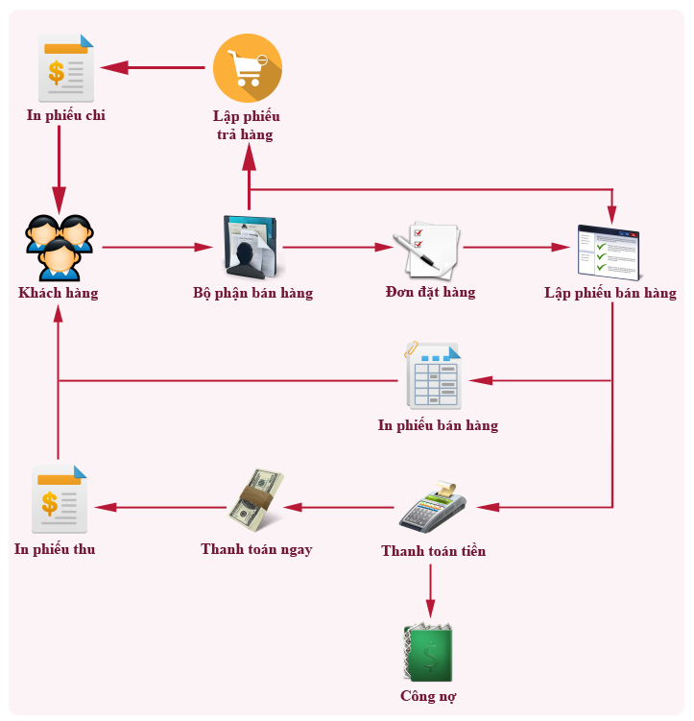
Khảo sát hiện trạng dự án
Quy trình quản lý bán hàng:
Khách hàng đến cửa hàng hoặc lên website để mua và đặt hàng, nhân viên và bộ phận bán hàng tiếp nhận thông tin và làm phiếu bán hàng
Nhân viên lập phiếu bán hàng và in phiếu bán hàng giao cho nhân viên lấy hàng hóa, sản phẩm.
Khi nhân viên tạo xong phiếu bán hàng, phần mềm sẽ tự động xuất kho số lượng hàng hóa, sản phẩm mà nhân viên bán hàng yêu cầu. Thủ kho dựa vào thông tin xuất kho đó để lấy hàng hóa.
Nhân viên giao phiếu bán hàng đồng thời giao hàng hóa cho khách hàng để khách hàng kiểm tra đối chiếu.
Khách hàng thanh toán hoá đơn và nhân viên đối chiếu hoá đơn với thông tin thanh toán.
Lưu thông tin khách hàng vào hệ thống để nhân viên CSKH thực hiện tiếp nhận và thông báo thông tin tới khách hàng

Slide 7



Các công cụ sử dụng trong quản lý bán hàng

Slide 8
Vấn đề và thách thức
Xảy ra sai sót trong quá trình nhập liệu, mất dữ liệu.
Không kiểm soát được số lượng hàng hoá, sai sót trong quá trình kiểm kê.
Phần mềm bên thứ 3 xảy ra lỗi.
Kinh phí duy trì sử dụng phần mềm bên thứ 3.
Bài toán cần giải quyết
Xây dựng phần mềm giúp quản lý các hoạt động trong bán hàng.
Các chức năng trong phần mềm đáp ứng được nhu cầu của cửa hàng, doanh nghiệp
Giao diện thân thiện, dễ sử dụng với nhân viên và quản lý

Slide 9
Đặc tả Nghiệp VỤ HỆ THỐNG
Quản lý sản phẩm: Nhân viên sẽ thực hiện kiểm tra số lượng hàng hoá trong kho, thực hiện nhập xuất hàng trong kho, thực hiện tư vấn khách hàng và bán hàng lập hoá đơn. Tiếp nhận ý kiến từ khách hàng và thông báo chương trình khuyến mãi.
Quản lý tài khoản người dùng: Tạo và phân quyền cho nhân viên quản lý của cửa hàng.
Quản lý đơn hàng: Tạo hoá đơn, theo dõi tiến độ đơn hàng, nếu có thay đổi thì thay đổi trạng thái đơn hàng.
Quản lý thanh toán: Theo dõi quá trình giao dịch, kiểm tra đối chiếu thông tin giao dịch với đơn hàng.
Quản lý khuyến mãi, giảm giá: Xây dựng các chương trình khuyến mãi giảm giá, tạo các mã giảm giá và quản lý mức tiêu thụ của mã giảm giá.
Quản lý báo cáo thống kê: Lập báo cáo hàng tháng, hàng kỳ liên quan đến doanh số bán hàng, số lượng hàng hoá trong kho, thời gian làm việc nhân viên

Slide 10





Thông TIN DỰ ÁN
Tên dự án: Phần mềm quản lý bán hàng
Ngày bắt đầu: 14/10/2024
Ngày kết thúc: 27/12/2024
Công cụ sử dụng
Soạn thảo văn bản, lên kế hoạch: Microsoft Word, Microsoft Project
Thiết kế, vẽ sơ đồ: Draw.io
Ngôn ngữ lập trình: Java
Phần mềm lập trình: Visual studio code hoặc Intellij
Hệ quản trị cơ sở dữ liệu: PostgreSQL
Mục tiêu dự án:
Xây dựng phần mềm quản lý bán hàng cho các chuỗi cửa hàng và trang web bán hàng trực tuyến.
Lưu trữ thông tin về sản phẩm, nhân viên cửa hàng một cách đầy đủ và chính xác.
Đảm bảo quá trình thực hiện quản lý đơn hàng, quản lý thanh toán, quản lý mã giảm giá diễn ra một cách hiệu quả.
Tận dụng công nghệ để theo dõi lịch làm việc của nhân viên, trạng thái đơn hàng và quản lý dữ liệu khách hàng.

Slide 11
Vai trò trách nhiệm
Họ và tên | Vai trò
Trần Ngọc Phúc | Trưởng nhóm, phân tích thiết kế dự án, lập trình phía frontend, kiểm thử, viết báo cáo.
Nguyễn Hữu Thắng | Phân tích thiết kế dự án, xây dựng cấu trúc hệ thống, lập trình phía backend.

Slide 12
Xây dựng kế hoạch quản lý dự án

Slide 13
TÍnh khả thi dự án
Tính khả thi về mặt kỹ thuật
Sản phẩm được phát triển dựa trên ngôn ngữ lập trình Java và PostgreSQL, đây là những công cụ mạnh mẽ đảm bảo tính khả thi về mặt kỹ thuật, hiệu suất cao, hiện đại, chi phí thấp, dễ bảo trì và nâng cấp.
Sản phẩm được thiết kế chạy trên nền window đảm bảo phù hợp với đa số người dùng.
Dự án phát triển phần mềm có quy mô vừa phải, áp dụng cho doanh nghiệp vừa và nhỏ, cho các chủ kinh doanh vừa và nhỏ, nên có thể đam bảo thực
Tính khả thi về mặt kinh tế
Do được phát triển trên Java và PostgreSQL nên đảm bảo tốn ít tài nguyên hệ thống, giá thành rẻ.
Giảm thiểu thời gian quản lý, giúp thời gian quản lý linh hoạt.
Tạo sự hài lòng cho khách hàng bằng việc tích hợp các phương thức thanh toán, vận chuyển chuyên nghiệp.
Tính khả thi về mặt tổ chức
Nguồn nhân lực và vai trò của từng người trong nhóm được phân công rõ ràng, phù hợp với năng lực
Do phát triển trên các bộ tài nguyên sẵn có, miễn phí, có cộng đồng người dùng lớn, nguồn học liệu đa dạng phù hợp thành viên trong quá trình nghiên cứu và thực hiện dự án.
Có quy trình quản lý, xây dựng kế hoạch chặt chẽ, đảm bảo quá trình thực hiện dự án diễn ra một cách trọn vẹn.

Slide 14
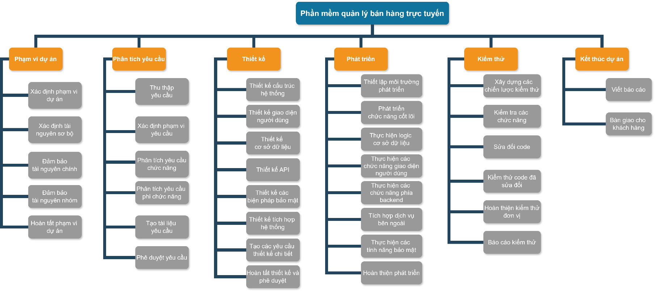
Sơ đồ WBS phân chia công việc

Slide 15
Quản lý thời gian tiến độ dự án

Slide 16
Quản lý rủi ro
Xác định rủi ro
Rủi ro kỹ thuật:
Trong quá trình làm việc, các thành viên gặp nhiều vấn đề, khó khăn, mất nhiều thời gian trong việc sử dụng các môi trường phát triển, lỗi trong lập trình.
Nguyên nhân: Các thành viên chưa tiếp xúc nhiều với các công nghệ, thiếu kinh nghiệm trong quá trình kiểm tra và xử lý lỗi lập trình.
Hậu quả: Dự án bị chậm do phải khắc phục lỗi kỹ thuật.
Rủi ro tiến độ
Trong quá trình làm việc, các thành viên đôi khi sẽ không thể hoàn thành công việc đúng theo kế hoạch, đôi khi phải xem xét với trưởng nhóm thêm thời gian để thực hiện dự án
Nguyên nhân: Do khối lượng công việc lớn, số lượng thành viên có 2 người, các thành viên trong nhóm có các công việc bên ngoài, làm giảm thời gian thực hiện dự án.
Hậu quả: Không hoàn thành công việc đúng hạn

Slide 17
Quản lý rủi ro
Xác định rủi ro
Rủi ro nhân lực
Nguyên nhân: Do các thành viên gặp các vấn đề cá nhân như vấn đề sức khoẻ, công việc cá nhân,… khiến cho công việc không thể hoàn thành.
Hậu quả: Ảnh hưởng đến tiến độ và chất lượng công việc.
Rủi ro yêu cầu
Nguyên nhân: Trong quá trình làm việc, các thành viên hiểu sai yêu cầu của người dùng, kỳ vọng từ trưởng nhóm về chất lượng công việc.
Hậu quả: Mất thêm thời gian để thực hiện theo đúng yêu cầu, không đáp ứng được tiến độ công việc.

Slide 18
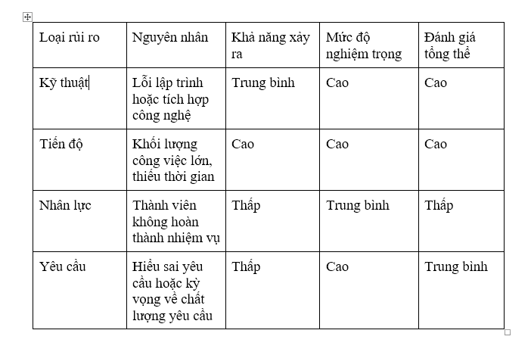
Quản lý rủi ro
PHÂN TÍCH RỦI RO
Phân tích rủi ro được đánh giá bằng các tiêu chí sau:
Xác định xác suất xảy ra rủi ro.
Xác định mức độ nghiệm trọng của rủi ro tới tiến độ và chất lượng dự án.
Xác định đánh giá tổng thể dựa trên sự kết hợp giữa khả năng xảy ra và mức độ nghiệm trọng.

Slide 19
Quản lý rủi ro
Kế hoạch đối phó rủi ro
Loại rủi ro | Biện pháp đối phó rủi ro
Kỹ thuật | Phân chia công việc theo kỹ năng và sở trường. Thực hiện việc kiểm thử thường xuyên sau mỗi chức năng được hoàn thiện. Tìm hiểu và áp dụng các tài liệu hướng dẫn hoặc mẫu mã nguồn mở đáng tin cậy. Dự phòng thời gian để sửa lỗi kỹ thuật.
Tiến độ | Sử dụng các công cụ quản lý tiến độ để theo dõi trạng thái từng công việc Phẩn bổ thời gian dự phòng, tăng thêm thời gian làm để xử lý công việc chậm tiến độ. Họp định kỳ hàng tuần để theo dõi và điều chỉnh tiến độ.

Slide 20
Quản lý rủi ro
Kế hoạch đối phó rủi ro
Loại rủi ro | Biện pháp đối phó rủi ro
Nhân lực | Phân công công việc chồng chéo, các thành viên giúp đỡ nhau trong các nhiệm vụ. Tăng cường trao đổi giữa các thành viên để cập nhật tình hình công việc. Hỗ trợ kỹ thuật lẫn nhau, tổ chức các buổi học nhóm để giải quyết khó khăn.
Yêu cầu | Trao đổi chi tiết và thống nhất yêu cầu với các thành viên trong nhóm trước khi thực hiện Xây dựng đặc tả yêu cầu người dùng và phần mềm, đảm bảo tính rõ rang, đầy đủ. Cập nhật ngay khi có sự thay đổi yêu cầu và đánh giá tác động đến dự án.

Slide 21
Quản lý Chi phí dự án
Ước tính chi phí dự án:
Xác định phạm vi dự án: 700.000 VNĐ
Phân tích yêu cầu: 19.000.000 VNĐ
Phát triển: 26.500.000 VNĐ
Kiểm thử: 5.000.000 VNĐ
Tổng cộng là: 51.200.000 VNĐ
Ước tính chi phí nguyên vật liệu:
Chi phí thuê máy chủ: 3.600.000 VNĐ
Bản quyền website: 5.000.000 VNĐ
Laptop: 30.000.000 VNĐ
-> Tổng chi phí: 89.800.000 VNĐ

Slide 22
Quy trình kiểm thử và nghiệm thu
Kế hoạch kiểm thử:
Các công việc trong kiểm thử:
Xây dựng kịch bản kiểm thử
Thực hiện kiểm thử
Sửa lỗi nếu có
Lặp lại quá trình kiểm thử
Tổng kết kiểm thử
Tài nguyên kiểm thử
Nhân lực: 1 developer và 1 tester
Công cụ kiểm thử: Junit, Selenium, PostgreSQL log
Môi trường kiểm thử: Máy chủ ảo hoặc máy cục bộ với cấu hình tương tự môi trường triển khai. Hệ điều hành là Windows hoặc Linux. Phần mềm gồm Java JDK, PostgreSQL, trình duyệt Chrome hoặc Edge.

Slide 23
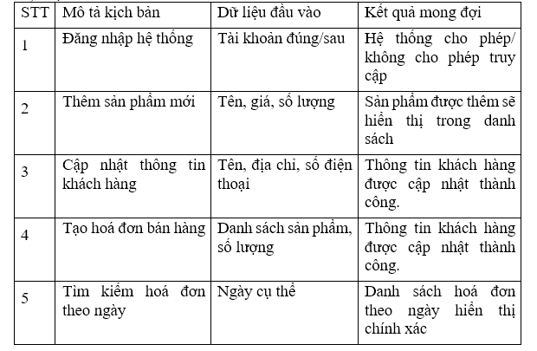
Quy trình kiểm thử và nghiệm thu
Kịch bản kiểm thử:

Slide 24
Quy trình kiểm thử và nghiệm thu
QUY TRÌNH NGHIỆM THU SẢN PHẨM
Chuẩn bị nghiệm thu
Xác định các tiêu chí nghiệm thu.
Chuẩn bị tài liệu liên quan.
Lên lịch nghiệm thu
Quy trình nghiệm thu
Thuyết trình sản phẩm, trình bày tổng quan về sản phẩm
Thực hiện trực tiếp các chức năng của hệ thống.
Đánh giá và kiểm tra.
Kết quả nghiệm thu
Nếu kết quả đạt yêu cầu:
Bàn giao sản phẩm.
Bàn giao tài liệu liên quan và hướng dẫn sử dụng.
Nếu kết quả chưa đạt yêu cầu:
Xác định và thống nhất các lỗi cần sửa.
Lên lịch sửa lỗi và nghiệm thu lại
Hoàn tất nghiệm thu
Ghi nhận bản nghiệm thu.
Chữ ký xác nhận.

Slide 25
ĐẶC TẢ YÊU CẦU NGƯỜI DÙNG
Mục tiêu của hệ thống
Hệ thống quản lý bán hàng được thiết kế nhằm đáp ứng các mục tiêu sau:Nếu kết quả đạt yêu cầu:
Tối ưu hóa quy trình quản lý bán hàng
Tăng cường khả năng theo dõi và kiểm soát
Cải thiện trải nghiệm người dung
Hỗ trợ phát triển kinh doanh
Đảm bảo tính bảo mật và an toàn dữ liệu
Hỗ trợ quyết định kinh doanh dựa trên dữ liệu

Slide 26
ĐẶC TẢ YÊU CẦU NGƯỜI DÙNG
Phạm vi của hệ thống
Phạm vi bao gồm:
Quản lý bán hàng tại cửa hàng
Quản lý bán hàng tại nhiều cơ sở
Tích hợp với web bán hàng
Quản lý hàng tồn kho
Chăm sóc khách hàng
Báo cáo và phân tích
Hỗ trợ đa ngôn ngữ và đa tiền tệ
Tích hợp thanh toán
Tính bảo mật và sao lưu dữ liệu

Slide 27
ĐẶC TẢ YÊU CẦU NGƯỜI DÙNG
Phạm vi của hệ thống
Phạm vi không bao gồm:
Quản lý sản xuất
Quản lý nhân sự
Vận hành giao hàng
Quản lý chuỗi cung ứng
Phát triển ứng dụng di động

Slide 28
ĐẶC TẢ YÊU CẦU NGƯỜI DÙNG
Đối tượng người dùng
Người dùng | Vai trò | Nhiệm vụ
Super Admin (Chủ thương hiệu/Doanh nghiệp) | - Là người chủ sở hữu thương hiệu hoặc doanh nghiệp, Super Admin có quyền quản lý toàn bộ hệ thống ở cấp độ cao nhất. - Super Admin là tài khoản duy nhất không thể bị thay đổi hoặc tác động bởi bất kỳ người dùng nào khác, bao gồm các tài khoản Admin. | - Quản lý tài khoản Admin (thêm, sửa, xóa). - Phê duyệt hoặc thu hồi quyền truy cập của các Admin trong hệ thống. - Theo dõi và giám sát toàn bộ hoạt động kinh doanh, doanh số bán hàng, và tình trạng kho hàng ở mọi chi nhánh. - Xem báo cáo tổng hợp từ tất cả các cơ sở và nền tảng web bán hàng. - Thiết lập các thông số hệ thống chung, bao gồm cấu hình bảo mật và quy trình hoạt động.
Admin (Quản trị viên hệ thống) | - Là người chịu trách nhiệm quản lý hoạt động trong phạm vi hệ thống, nhưng bị giới hạn trong quyền của Super Admin. - Admin có thể quản lý nhiều khía cạnh của hệ thống ngoại trừ việc tác động đến tài khoản Super Admin. | - Quản lý sản phẩm: thêm, sửa, hoặc xóa sản phẩm trong hệ thống. - Quản lý thông tin và quyền truy cập của các nhóm người dùng khác (nhân viên bán hàng, quản lý chi nhánh, nhân viên kho). - Theo dõi doanh thu, kiểm tra báo cáo, và phân tích dữ liệu tại các cơ sở do mình quản lý. - Thiết lập chương trình khuyến mãi, mã giảm giá, và chính sách giá bán.

Slide 29
ĐẶC TẢ YÊU CẦU NGƯỜI DÙNG
Đối tượng người dùng
Branch Manager (Quản lý cơ sở) | Quản lý hoạt động của từng cơ sở kinh doanh, đảm bảo vận hành hiệu quả tại chi nhánh của mình. | - Theo dõi và giám sát hiệu suất làm việc của nhân viên tại cơ sở. - Quản lý kho hàng nội bộ, bao gồm việc nhập hàng, kiểm kê, và điều phối hàng hóa giữa các chi nhánh. - Phê duyệt các đơn đặt hàng hoặc chương trình khuyến mãi áp dụng tại cơ sở. - Báo cáo doanh số và các vấn đề liên quan đến hoạt động kinh doanh tại chi nhánh.
Sales Staff (Nhân viên bán hàng) | Trực tiếp thao tác trên hệ thống để xử lý các giao dịch bán hàng tại cửa hàng | - Tạo hóa đơn bán hàng, xử lý thanh toán, và hỗ trợ khách hàng tại cửa hàng. - Cập nhật trạng thái đơn hàng (đã thanh toán, hủy, hoàn trả). - Kiểm tra tình trạng tồn kho và báo cáo các sản phẩm thiếu hàng. - Áp dụng các chương trình khuyến mãi và ưu đãi tại cửa hàng theo chỉ định từ Admin hoặc Branch Manager.

Slide 30
ĐẶC TẢ YÊU CẦU NGƯỜI DÙNG
Đối tượng người dùng
Warehouse Staff (Nhân viên kho hàng) | Quản lý hàng tồn kho và đảm bảo việc lưu trữ, vận chuyển hàng hóa diễn ra thuận lợi. | - Nhập hàng, kiểm tra chất lượng và số lượng hàng hóa. - Cập nhật thông tin tồn kho theo thời gian thực. - Chuẩn bị hàng hóa để chuyển kho hoặc cung cấp cho các đơn đặt hàng tại cửa hàng. - Theo dõi hàng tồn kho và báo cáo tình trạng hàng hóa cho Admin hoặc Branch Manager.
Technical Staff (Nhân viên kỹ thuật) | Đảm bảo hệ thống hoạt động ổn định và hỗ trợ kỹ thuật cho các người dùng nội bộ. | - Xử lý các sự cố kỹ thuật của hệ thống. - Cập nhật và bảo trì phần mềm định kỳ. - Đảm bảo việc sao lưu dữ liệu và hỗ trợ khôi phục trong trường hợp xảy ra sự cố. - Cấu hình và quản lý các thiết bị phần cứng liên quan (máy quét mã vạch, máy in hóa đơn).

Slide 31
ĐẶC TẢ YÊU CẦU NGƯỜI DÙNG
Đối tượng người dùng
Auditor (Kiểm toán viên nội bộ) | Được phân quyền để truy cập và kiểm tra dữ liệu hệ thống nhằm đảm bảo tính minh bạch trong hoạt động kinh doanh. | - Xem và phân tích các báo cáo về doanh số, tồn kho, và lịch sử giao dịch. - Kiểm tra các thay đổi hoặc thao tác trên hệ thống, đảm bảo tuân thủ quy trình. - Báo cáo các vấn đề hoặc sai lệch phát hiện trong hệ thống cho Super Admin.
Accountant (Kế toán viên) | Theo dõi và quản lý tài chính liên quan đến doanh thu bán hàng và các giao dịch thanh toán | - Xem và kiểm tra báo cáo doanh thu theo từng chi nhánh hoặc toàn hệ thống. - Theo dõi các giao dịch thanh toán và kiểm tra tính chính xác của hóa đơn. - Hỗ trợ kiểm soát ngân sách cho các chương trình khuyến mãi.

Slide 32
ĐẶC TẢ YÊU CẦU NGƯỜI DÙNG
Kịch bản sử dụng (Use Cases)
Mã Use Cases | Tên Use Cases | Mô tả
UC01 | Quản lý sản phẩm | Admin có thể thêm, sửa, xóa thông tin sản phẩm trong hệ thống.
UC02 | Quản lý tồn kho | Warehouse Staff cập nhật số lượng, nhập hàng mới, kiểm tra cảnh báo hàng tồn kho thấp.
UC03 | Xử lý giao dịch bán hàng | Sales Staff tạo hóa đơn, xử lý thanh toán, và hỗ trợ khách hàng tại cửa hàng.
UC04 | Theo dõi doanh số | Branch Manager kiểm tra doanh số bán hàng hàng ngày, tuần, tháng tại chi nhánh.
UC05 | Tạo chương trình khuyến mãi | Admin thiết lập các ưu đãi, mã giảm giá cho khách hàng.
UC06 | Quản lý đơn hàng trực tuyến | Hệ thống nhận đơn đặt hàng từ web, cập nhật trạng thái và thông báo đến nhân viên kho.
UC07 | Báo cáo và phân tích | Super Admin xem báo cáo tổng hợp doanh số, hàng tồn kho, và hiệu quả kinh doanh.
UC08 | Phân quyền người dùng | Admin thêm, sửa, xóa tài khoản người dùng và phân quyền theo vai trò.
UC09 | Đồng bộ dữ liệu | Hệ thống đồng bộ dữ liệu sản phẩm, tồn kho, và đơn hàng giữa web và cửa hàng vật lý.
UC10 | Chăm sóc khách hàng | Lưu trữ thông tin khách hàng, lịch sử mua sắm, và quản lý điểm thưởng.

Slide 33
ĐẶC TẢ YÊU CẦU NGƯỜI DÙNG
Kịch bản sử dụng (Use Cases)
UC11 | Quản lý chuyển kho | Warehouse Staff thực hiện chuyển hàng giữa các chi nhánh và cập nhật số liệu tồn kho.
UC12 | Xử lý hoàn trả sản phẩm | Sales Staff hỗ trợ khách hàng hoàn trả sản phẩm và cập nhật vào hệ thống.
UC13 | Tích hợp thanh toán | Hệ thống hỗ trợ thanh toán qua tiền mặt, thẻ tín dụng, và ví điện tử.
UC14 | Sao lưu và phục hồi dữ liệu | Technical Staff sao lưu dữ liệu định kỳ và khôi phục khi cần thiết.
UC15 | Quản lý thiết bị phần cứng | Technical Staff cấu hình và kiểm tra máy quét mã vạch, máy in hóa đơn.
UC16 | Giám sát hoạt động chi nhánh | Branch Manager kiểm tra hiệu quả làm việc của nhân viên tại chi nhánh.
UC17 | Kiểm tra dữ liệu hệ thống | Auditor xem xét và phân tích các giao dịch, báo cáo sai sót hoặc thao tác bất thường.
UC18 | Quản lý chương trình khuyến mãi tự động | Hệ thống tự động áp dụng ưu đãi khi khách hàng đáp ứng điều kiện chương trình.
UC19 | Hỗ trợ nhiều ngôn ngữ | Người dùng chọn ngôn ngữ hiển thị phù hợp khi sử dụng hệ thống.
UC20 | Tích hợp cổng thanh toán trực tuyến | Kết nối với các cổng thanh toán như PayPal, Stripe để xử lý đơn hàng trực tuyến.

Slide 34
PHÂN TÍCH YÊU CẦU
Tổng quan về yêu cầu
Yêu cầu chức năng
Quản lý sản phẩm:
Thêm sản phẩm mới
Cập nhật sản phẩm
Xóa sản phẩm
Tìm kiếm sản phẩm
Yêu cầu chức năng
Quản lý đơn hàng:
Tạo đơn hàng
Cập nhật đơn hàng
Xem lịch sử đơn hàng
Xử lý hoàn trả

Slide 35
PHÂN TÍCH YÊU CẦU
Tổng quan về yêu cầu
Yêu cầu chức năng
Xem báo cáo doanh thu:
Báo cáo tổng quan
Báo cáo chi tiết
Xuất báo cáo
Yêu cầu chức năng
Quản lý kho hàng :
Theo dõi tồn kho
Cảnh báo hàng tồn kho thấp
Điều chuyển kho
Xử lý hoàn trả

Slide 36
PHÂN TÍCH YÊU CẦU
Tổng quan về yêu cầu
Yêu cầu chức năng
Quản lý tài khoản người dùng :
Thêm/sửa/xóa tài khoản
Phân quyền
Đặt lại mật khẩu

Slide 37
PHÂN TÍCH YÊU CẦU
Tổng quan về yêu cầu
Yêu cầu phi chức năng:
Hiệu suất
Bảo mật
Giao diện người dung
Khả năng mở rộng
Tính sẵn sàng và bảo trì
Tuân thủ quy định

Slide 38
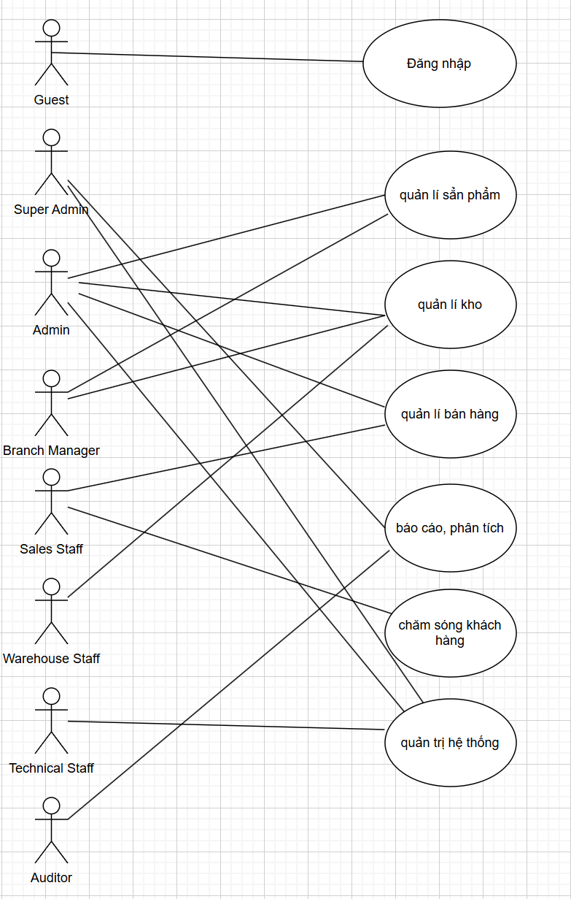
PHÂN TÍCH YÊU CẦU
Mô hình hóa yêu cầu
Sơ đồ Use Case
Biểu đồ use cases tổng quan

Slide 39
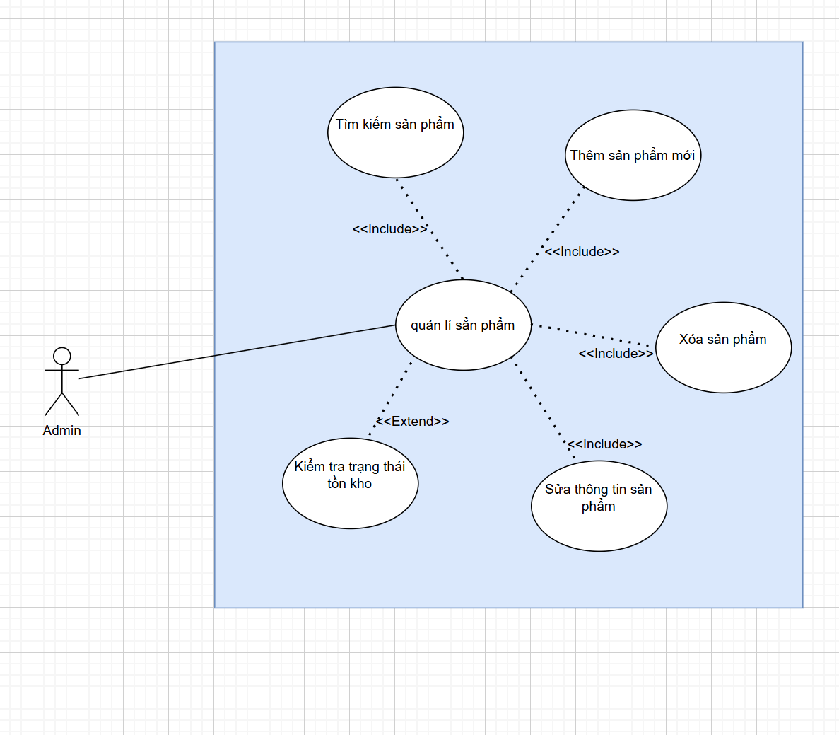
PHÂN TÍCH YÊU CẦU
Mô hình hóa yêu cầu
Sơ đồ Use Case
Use cases phân rã
Use Case 1: Quản lý sản phẩm
Mô tả: Admin thực hiện thêm, sửa, xóa thông tin sản phẩm trong hệ thống. Diễn viên chính: Admin.
Luồng cơ bản:
Admin đăng nhập vào hệ thống.
Truy cập module "Quản lý sản phẩm".
Chọn hành động cụ thể (thêm, sửa, xóa sản phẩm).
Nhập thông tin hoặc chọn sản phẩm cần thao tác.
Hệ thống cập nhật dữ liệu và xác nhận thành công. Luồng ngoại lệ:
Thông tin nhập không hợp lệ (ví dụ: tên sản phẩm trống, giá không đúng định dạng).
Sản phẩm bị xóa đã có trong đơn hàng lịch sử (hiển thị cảnh báo, không cho phép xóa).

Slide 40
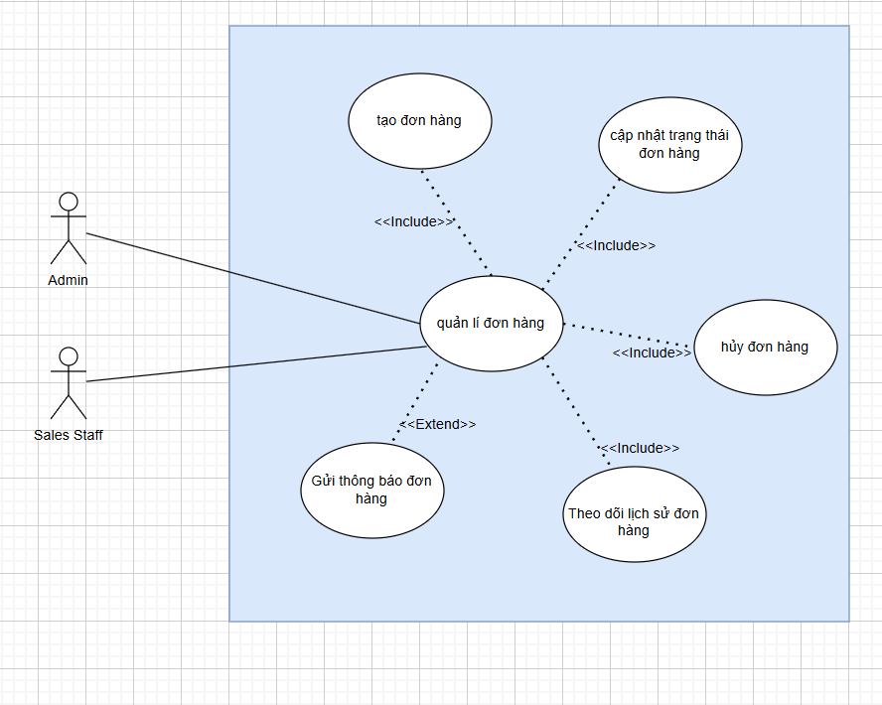
PHÂN TÍCH YÊU CẦU
Mô hình hóa yêu cầu
Sơ đồ Use Case
Use cases phân rã
Use Case 2: Quản lý đơn hàng
Mô tả: Nhân viên xử lý đơn hàng tại cửa hàng.
Diễn viên chính: Nhân viên bán hàng.
Luồng cơ bản:
1. Nhân viên đăng nhập vào hệ thống.
2. Truy cập module "Quản lý đơn hàng".
3. Nhập thông tin đơn hàng mới (sản phẩm, số lượng, phương thức thanh toán).
4. Xác nhận và hoàn tất đơn hàng.
5. Hệ thống tự động cập nhật số lượng tồn kho và doanh thu.
Luồng ngoại lệ:
• Sản phẩm không đủ số lượng trong kho (hiển thị cảnh báo và từ chối tạo đơn hàng).

Slide 41
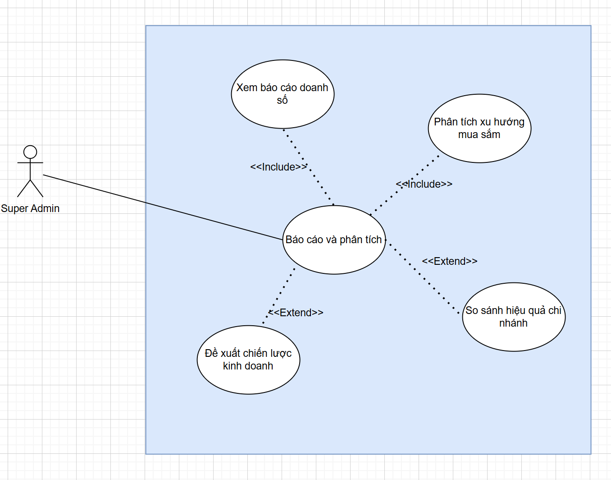
PHÂN TÍCH YÊU CẦU
Mô hình hóa yêu cầu
Sơ đồ Use Case
Use cases phân rã
Use Case 3: Xem báo cáo doanh thu
Mô tả: Admin hoặc Super Admin xem báo cáo doanh thu để phân tích hiệu quả kinh doanh.
Diễn viên chính: Admin, Super Admin.
Luồng cơ bản:
1. Admin/Super Admin đăng nhập vào hệ thống.
2. Truy cập module "Báo cáo doanh thu".
3. Chọn loại báo cáo (theo ngày, tháng, hoặc năm).
4. Hệ thống hiển thị báo cáo dưới dạng bảng và biểu đồ.
5. Tùy chọn xuất báo cáo dưới dạng file (PDF hoặc Excel).
Luồng ngoại lệ:
• Dữ liệu không đủ để tạo báo cáo (hiển thị thông báo lỗi).

Slide 42
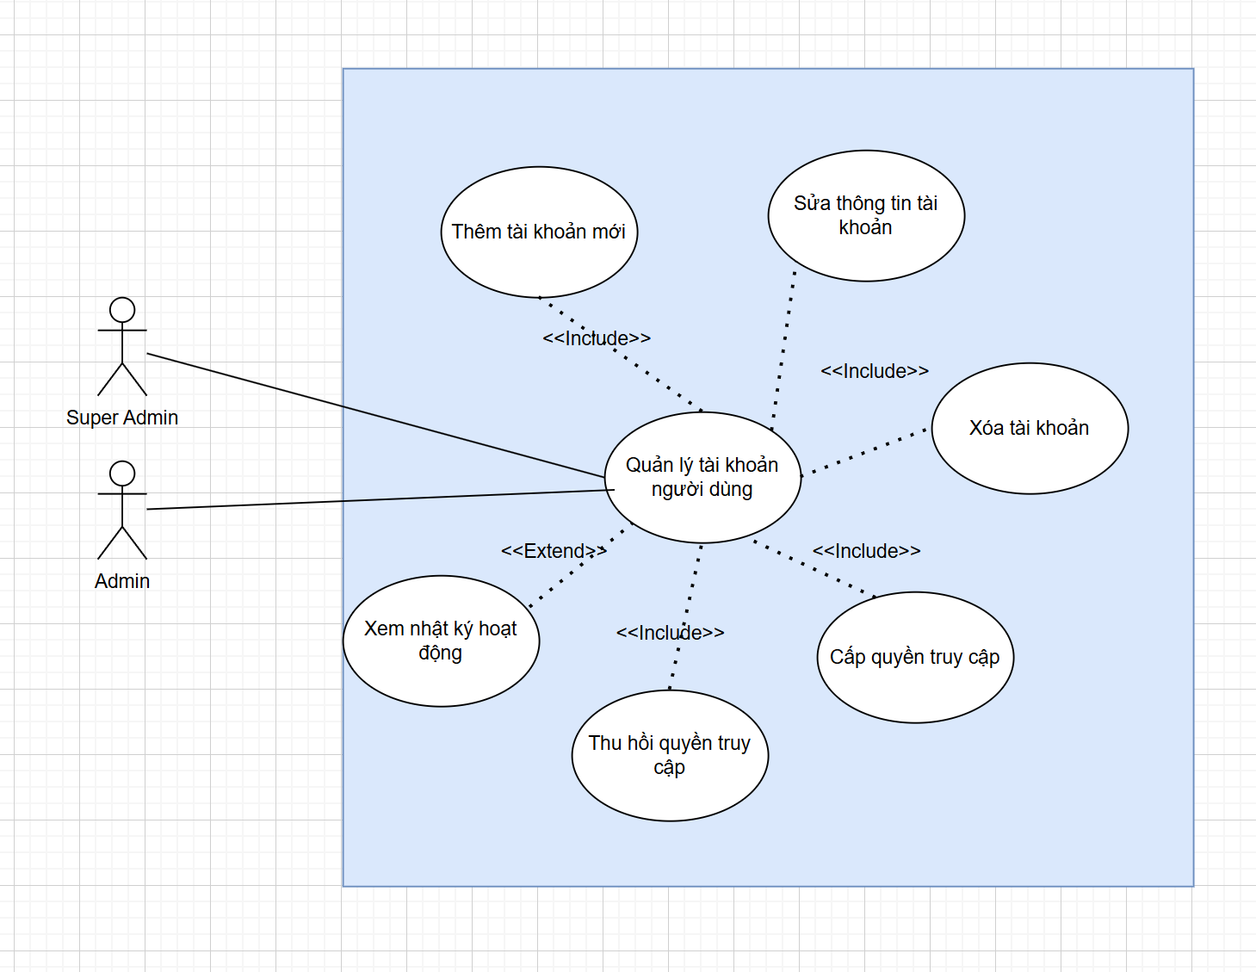
PHÂN TÍCH YÊU CẦU
Mô hình hóa yêu cầu
Sơ đồ Use Case
Use cases phân rã
Use Case 4: Quản lý tài khoản người dùng
Mô tả: Super Admin quản lý các tài khoản nội bộ như Admin và Nhân viên.
Diễn viên chính: Super Admin.
Luồng cơ bản:
1. Super Admin đăng nhập vào hệ thống.
2. Truy cập module "Quản lý tài khoản".
3. Xem danh sách tài khoản hiện có.
4. Thêm tài khoản mới hoặc sửa/xóa tài khoản cũ.
5. Phân quyền cho từng tài khoản (Admin, Nhân viên).
6. Hệ thống ghi nhận và cập nhật thay đổi.
Luồng ngoại lệ:
• Không thể xóa tài khoản Admin nếu tài khoản này đang thực hiện tác vụ quan trọng.

Slide 43
PHÂN TÍCH YÊU CẦU
Mô hình hóa yêu cầu
Phân tích luồng dữ liệu
Mô tả DFD cấp 0:
Tác nhân chính:
Super Admin: Quản lý tài khoản, xem báo cáo doanh thu tổng quan.
Admin: Quản lý sản phẩm, đơn hàng, báo cáo tại từng chi nhánh.
Nhân viên: Xử lý đơn hàng, kiểm tra hàng tồn kho.
Luồng dữ liệu chính:
Tác nhân cung cấp thông tin (như sản phẩm, đơn hàng, hoặc yêu cầu báo cáo).
Hệ thống trả về kết quả tương ứng (báo cáo, trạng thái đơn hàng, hoặc dữ liệu kho).
Các thành phần chính:
Hệ thống quản lý: Trung tâm xử lý dữ liệu.
Cơ sở dữ liệu: Lưu trữ thông tin về sản phẩm, đơn hàng, tài khoản, và báo cáo.

Slide 44
PHÂN TÍCH YÊU CẦU
Mô hình hóa yêu cầu
Phân tích luồng dữ liệu
DFD cấp 1: Quản lý sản phẩm:
• Tác nhân: Admin.
• Luồng dữ liệu: Gửi thông tin sản phẩm → Hệ thống xử lý → Cập nhật cơ sở dữ liệu → Trả về kết quả.
2. Chức năng: Xử lý đơn hàng
Mô tả:
• Nhân viên thực hiện xử lý đơn hàng mới (thêm sản phẩm vào đơn hàng, chọn phương thức thanh toán).
• Hệ thống kiểm tra tính khả dụng của sản phẩm và tạo đơn hàng.
• Thông tin đơn hàng được lưu vào cơ sở dữ liệu, đồng thời cập nhật tồn kho.
Luồng dữ liệu:
1. Nhân viên nhập thông tin đơn hàng (sản phẩm, số lượng, khách hàng).
2. Hệ thống kiểm tra số lượng sản phẩm trong kho.
3. Nếu đủ, hệ thống tạo đơn hàng và cập nhật dữ liệu tồn kho.
4. Hệ thống trả về trạng thái đơn hàng (thành công, hết hàng, hoặc lỗi khác).

Slide 45
PHÂN TÍCH YÊU CẦU
Mô hình hóa yêu cầu
Phân tích luồng dữ liệu
DFD cấp 1: Xử lý đơn hàng:
• Tác nhân: Nhân viên.
• Luồng dữ liệu: Gửi thông tin đơn hàng → Hệ thống kiểm tra tồn kho → Tạo đơn hàng → Cập nhật dữ liệu → Trả về kết quả.
3. Chức năng: Xem báo cáo doanh thu
Mô tả:
• Super Admin hoặc Admin yêu cầu báo cáo doanh thu.
• Hệ thống tổng hợp dữ liệu từ cơ sở dữ liệu và hiển thị báo cáo theo yêu cầu.
Luồng dữ liệu:
1. Super Admin hoặc Admin chọn loại báo cáo (theo ngày, tháng, năm).
2. Hệ thống lấy dữ liệu từ cơ sở dữ liệu (bao gồm doanh thu, số lượng sản phẩm bán ra, tồn kho).
3. Xử lý và tạo báo cáo dưới dạng bảng hoặc biểu đồ.
4. Trả về kết quả cho người dùng hoặc cho phép tải xuống.

Slide 46
PHÂN TÍCH YÊU CẦU
Mô hình hóa yêu cầu
Sơ đồ luồng dữ liệu
Sơ đồ luồng dữ liệu giúp hệ thông mô tả dòng chảy của dữ liệu giữa các thành phần trong hệ thống.
Các tầng chính:
Người dùng (User):
Nhập yêu cầu qua giao diện web.
Hệ thống Xử lý (Processing System):
Nhận yêu cầu, tìm dữ liệu tương ứng tại tầng cơ sở dữ liệu.
Cơ sở dữ liệu (Database):
Lưu trữ thông tin tài khoản, sản phẩm, đơn hàng, kho hàng.

Slide 47
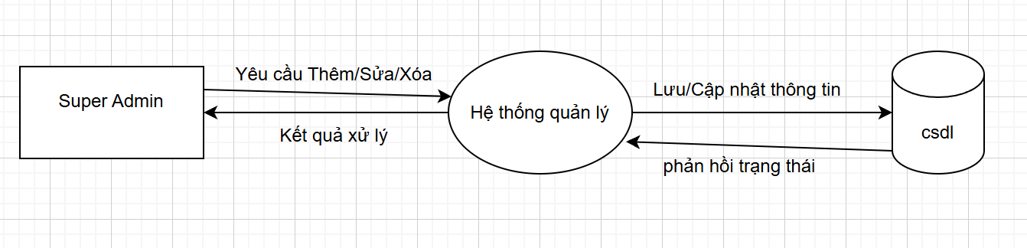
PHÂN TÍCH YÊU CẦU
Mô hình hóa yêu cầu
Sơ đồ luồng dữ liệu
Quy trình chính:
Super Admin quản lý:
Thêm/sửa/xóa -> Hệ thống -> Cơ sở dữ liệu -> Cập nhật.
Xử lý đơn hàng:
Nhận đơn -> Kiểm tra tồn kho -> Cập nhật trạng thái -> Trả về giao diện.
Minh họa:

Slide 48
PHÂN TÍCH YÊU CẦU
Đánh giá yêu cầu
Độ ưu tiên của yêu cầu
Phân quyền người dùng:
Độ ưu tiên: Rất cao
Lý do: Đảm bảo tính bảo mật và đúng vai trò của từng người dùng trong hệ thống.
Quản lý sản phẩm:
Độ ưu tiên: Cao
Lý do: Là cốt lõi của hệ thống bán hàng, ảnh hưởng trực tiếp đến hoạt động kinh doanh.
Quản lý đơn hàng và giỏ hàng:
Độ ưu tiên: Rất cao
Lý do: Trực tiếp liên quan đến trải nghiệm khách hàng và doanh thu.
Độ ưu tiên của yêu cầu
Phân quyền người dùng:
Độ ưu tiên: Rất cao
Lý do: Đảm bảo tính bảo mật và đúng vai trò của từng người dùng trong hệ thống.
Quản lý sản phẩm:
Độ ưu tiên: Cao
Lý do: Là cốt lõi của hệ thống bán hàng, ảnh hưởng trực tiếp đến hoạt động kinh doanh.
Quản lý đơn hàng và giỏ hàng:
Độ ưu tiên: Rất cao
Lý do: Trực tiếp liên quan đến trải nghiệm khách hàng và doanh thu.

Slide 49
PHÂN TÍCH YÊU CẦU
Đánh giá yêu cầu
Đánh giá tính khả thi
Phân quyền người dùng:
Khả thi: Cao
Cơ sở: Công nghệ quản lý vai trò và quyền hạn đã được hỗ trợ mạnh mẽ trong các framework hiện đại như Spring Security hoặc Laravel.
Quản lý sản phẩm:
Khả thi: Rất cao
Cơ sở: Chức năng này có thể triển khai bằng cách sử dụng cơ sở dữ liệu quan hệ để quản lý danh mục và thuộc tính sản phẩm.
Quản lý đơn hàng và giỏ hàng:
Khả thi: Cao
Cơ sở: Đã có các giải pháp tích hợp phí vận chuyển và xử lý thanh toán sẵn có.
Đánh giá tính khả thi
• Quản lý chi nhánh:
- Khả thi: Trung bình
- Cơ sở: Đòi hỏi thiết kế hệ thống phân tán để đảm bảo tính đồng bộ giữa các chi nhánh.
• Phân tích doanh thu:
- Khả thi: Trung bình
- Cơ sở: Yêu cầu triển khai hệ thống báo cáo với các công cụ hỗ trợ phân tích dữ liệu, đòi hỏi thêm thời gian phát triển.
• Hệ thống Loyalty và Chatbot AI:
- Khả thi: Thấp đến Trung bình
- Cơ sở: Cần tích hợp thêm AI hoặc các công nghệ phụ trợ phức tạp, tốn nhiều tài nguyên phát triển và vận hành.

Slide 50
PHÂN TÍCH YÊU CẦU
Rủi ro và hạn chế
Rủi ro
Rủi ro về bảo mật:
Hệ thống phân quyền có thể bị khai thác nếu không thiết kế đúng chuẩn.
Nguy cơ rò rỉ dữ liệu khách hàng và thông tin kinh doanh.
Rủi ro về tích hợp hệ thống:
Tích hợp với các hệ thống bên thứ ba (ví dụ: thanh toán, giao hàng) có thể gặp lỗi hoặc mất tương thích khi các API của đối tác thay đổi.
Rủi ro về hiệu suất:
Lưu lượng truy cập lớn có thể gây ra tình trạng quá tải nếu hệ thống không được tối ưu hóa.
Các chức năng quản lý sản phẩm và đơn hàng có thể chậm khi số lượng dữ liệu tăng cao.
Rủi ro về phát triển:
Yêu cầu phức tạp dẫn đến lỗi trong quá trình triển khai, đặc biệt với các tính năng như phân tích doanh thu và chatbot AI.
Khó khăn trong việc tuân thủ thời gian và ngân sách phát triển.
Hạn chế
• Hạn chế kỹ thuật:
- Đòi hỏi cơ sở hạ tầng mạnh mẽ để xử lý dữ liệu lớn, nhưng có thể vượt quá ngân sách ban đầu.
- Cần đội ngũ có chuyên môn cao để xây dựng và duy trì các tính năng phức tạp như hệ thống phân tích dữ liệu và AI.
• Hạn chế tổ chức:
- Thiếu sự phối hợp giữa các bộ phận (kinh doanh, công nghệ, chăm sóc khách hàng) dẫn đến việc xác định yêu cầu không rõ ràng.
- Hạn chế trong việc đào tạo nhân sự để sử dụng hệ thống một cách hiệu quả.
• Hạn chế về thời gian:
- Thời gian phát triển không đủ để hoàn thành toàn bộ các tính năng nâng cao trong giai đoạn đầu.
- Các yêu cầu thay đổi liên tục từ các bên liên quan gây chậm trễ.
• Hạn chế về ngân sách:
- Chi phí phát triển và vận hành hệ thống vượt quá dự kiến, đặc biệt khi triển khai các tính năng mở rộng.

Slide 51
Thank you

